Slide 1
Устный счет
Расставить знаки действий:
5 (7 2) = 25
×
−
6 3 9 1 = 12
:
+
+
4 (5 7) 3 = 16
×
+
:

Slide 2
Устный счет
$$\frac{5}{6} от 30=30 :6×5=25$$
10% от 60 = 60 : 100 × 10 = 6
20 мин = 20 × 60 с = 1200 с
$$4^{3}=4×4×4=64$$

Slide 3
Устный счет
Представить в виде неправильной дроби:
7
29
$$2\frac{1}{3}= \frac{ }{3}$$
$$4\frac{5}{6}= \frac{ }{6}$$
23
$$5\frac{3}{4}= \frac{ }{4}$$
56
$$7= \frac{ }{8}$$

Slide 4
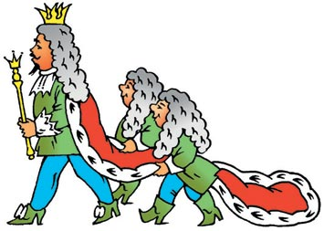
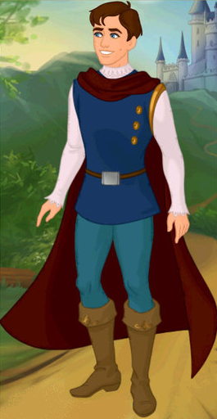
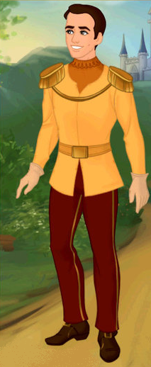
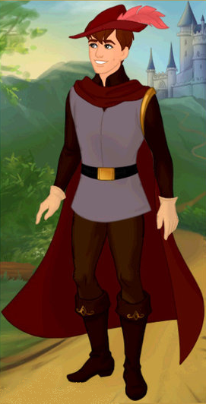
5 сундуков
$$2\frac{1}{4}$$
$$1\frac{2}{3}$$
1) Сколько сундуков золота получили первые два принца вместе?
2) А сколько сундуков получил третий принц?

Slide 5
$2\frac{1}{4}$ + $1\frac{2}{3}=$
3
8
$=2\frac{ }{12}$ + $1\frac{ }{12}=$
$$=3\frac{11}{12}$$
$$2\frac{1}{4}$$
$$1\frac{2}{3}$$
1) Сколько сундуков золота получили первые два принца вместе?
2) А сколько сундуков получил третий принц?

Slide 6
$\text{5}\text{−} 3\frac{11}{12}$ =
$$=4\frac{ }{12}\text{−} 3\frac{11}{12}=$$
$$12$$
$$=1\frac{1}{12}$$
$$2\frac{1}{4}$$
$$1\frac{2}{3}$$
1) Сколько сундуков золота получили первые два принца вместе?
2) А сколько сундуков получил третий принц?

Slide 7
«Поймай ошибку»
$$\text{2}\text{ +} 4\frac{4}{5}=6\frac{4}{5}$$
$$\text{7 +}\text{ 3}\frac{6}{7}=3\frac{1}{7}$$
$$3\frac{1}{6} \text{−} 3\frac{1}{2}=6\frac{2}{3}$$
$$\text{1}\text{5 }\text{−} 6\frac{5}{8}=9\frac{3}{8}$$
$$2 \text{−} 1\frac{1}{3}=1\frac{2}{3}$$
$$1\frac{1}{10}+3\frac{4}{5}=4\frac{9}{10}$$
$$\text{1}\frac{1}{2}\text{ +} 1\frac{1}{4}=\frac{1}{4}$$
$$\text{4 }\text{−} \frac{1}{8}=4\frac{7}{8}$$

